Slide 1
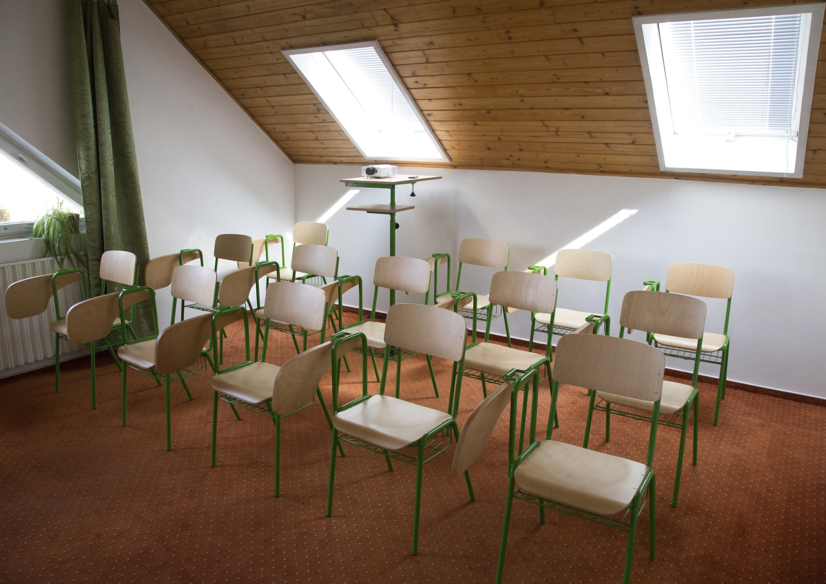
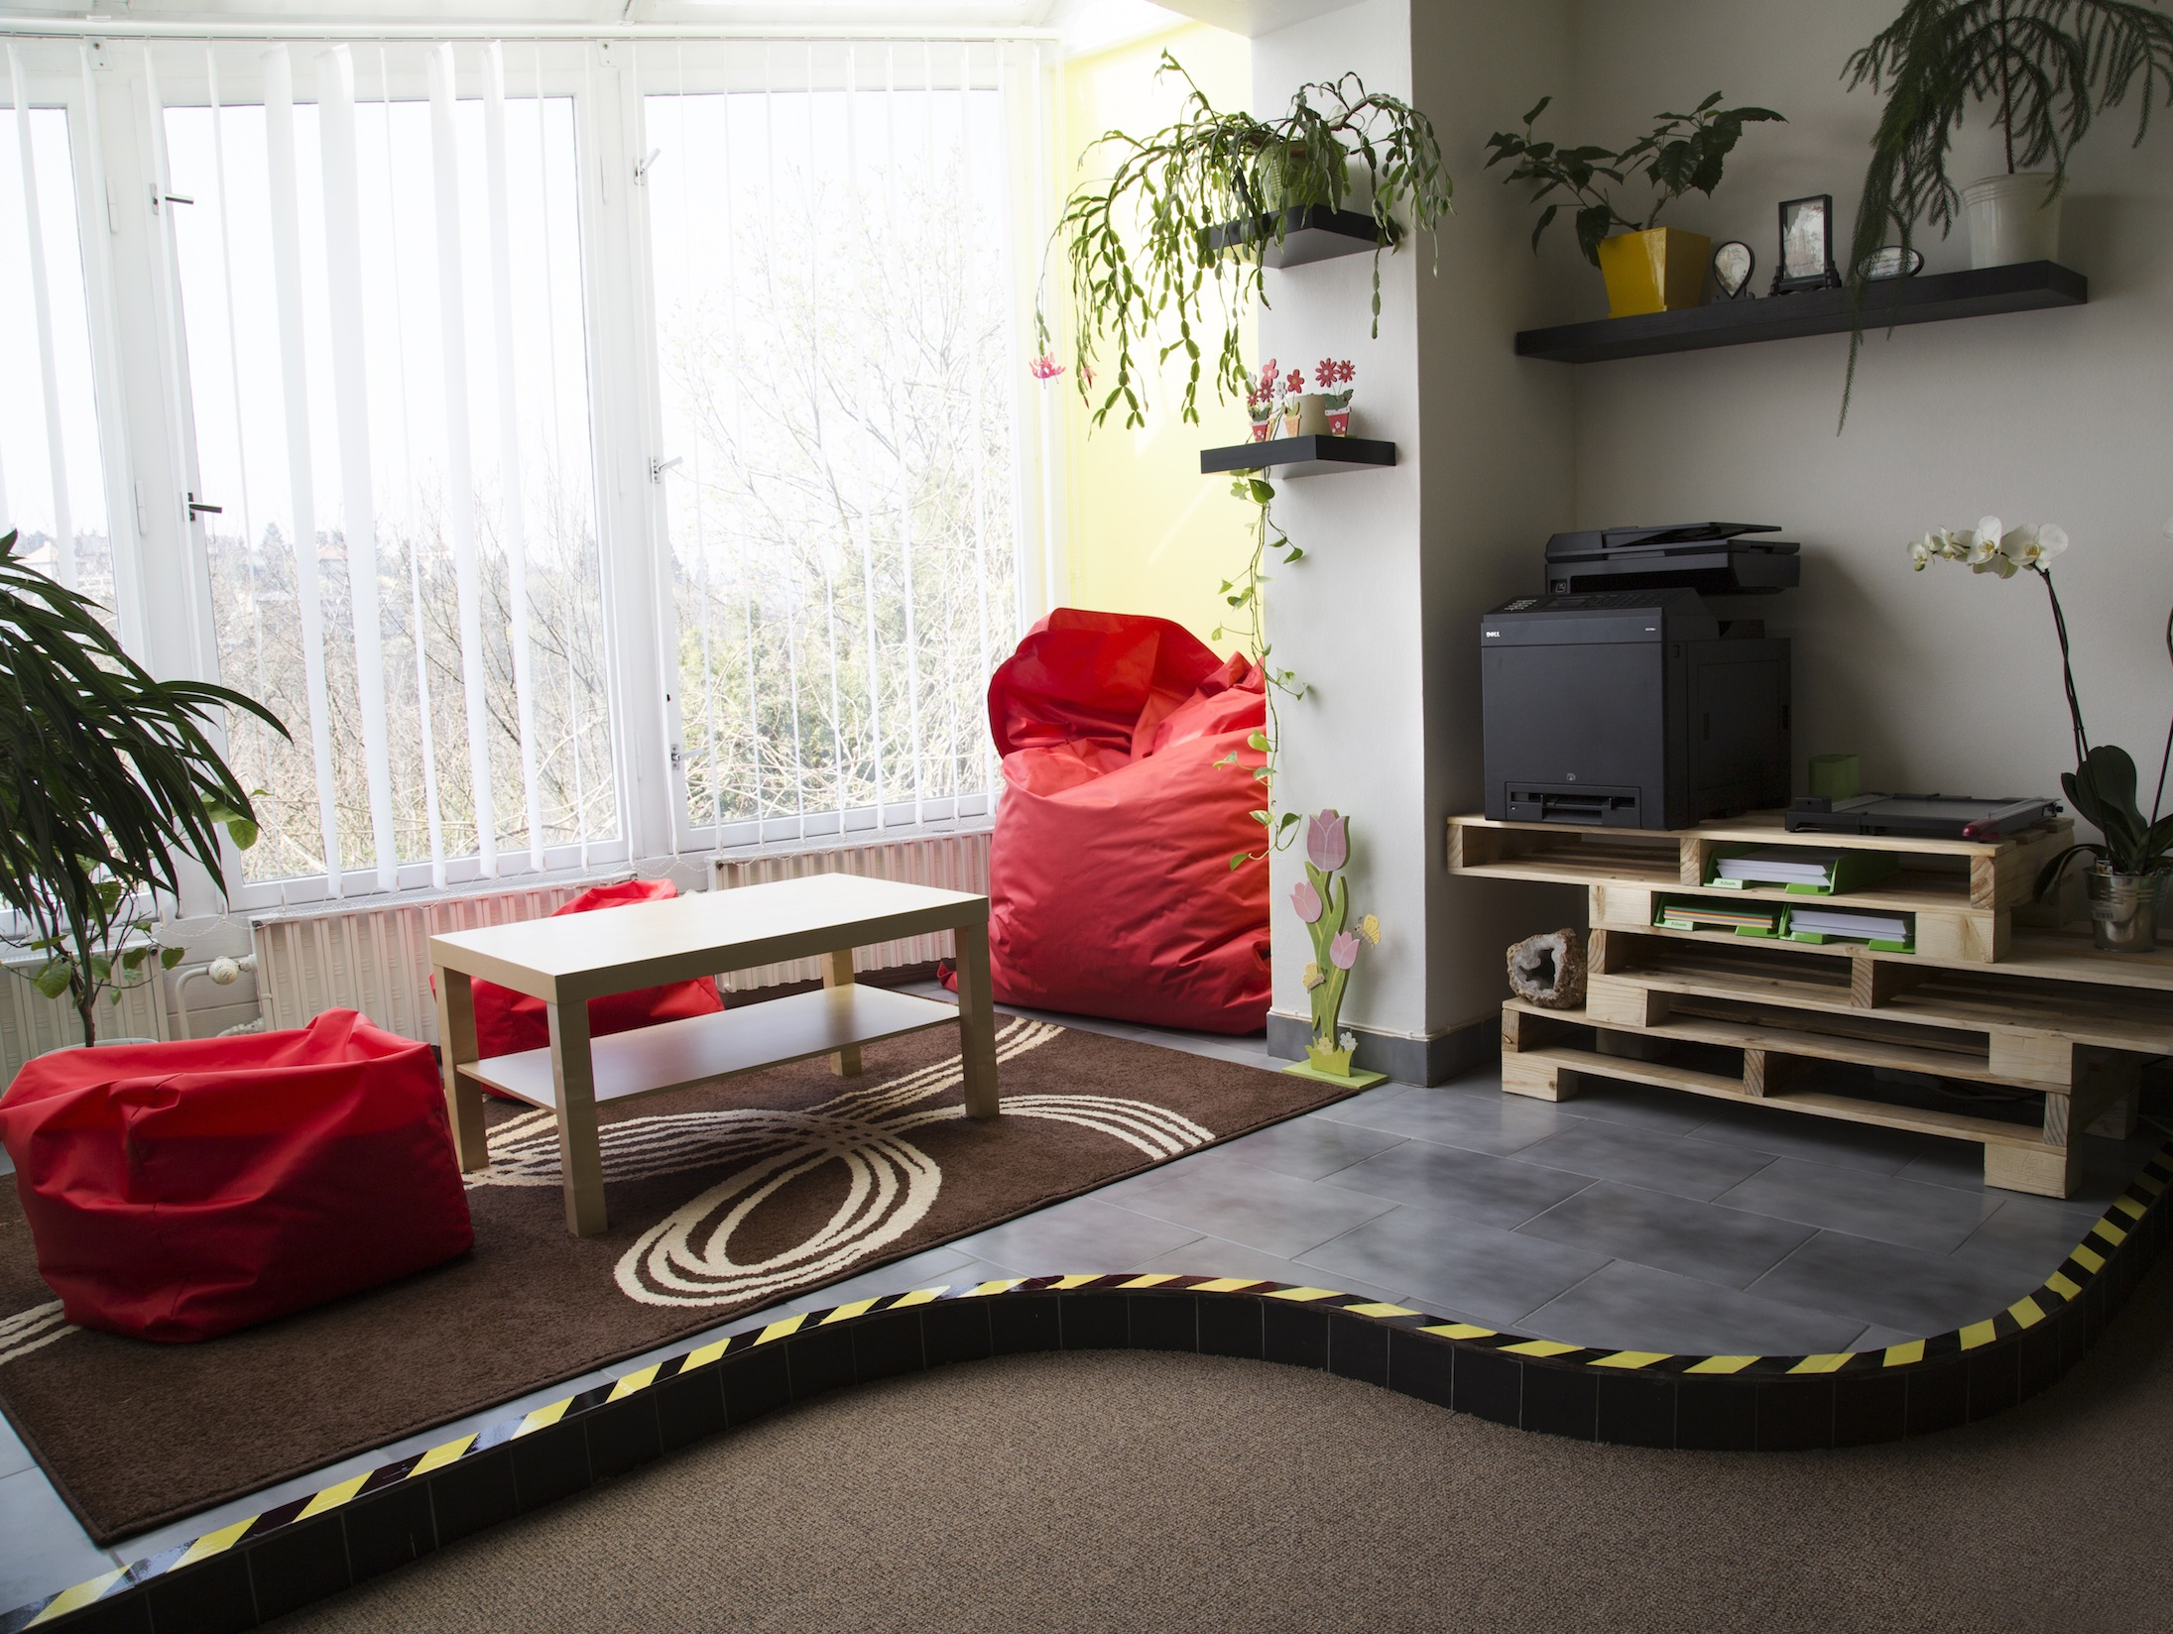
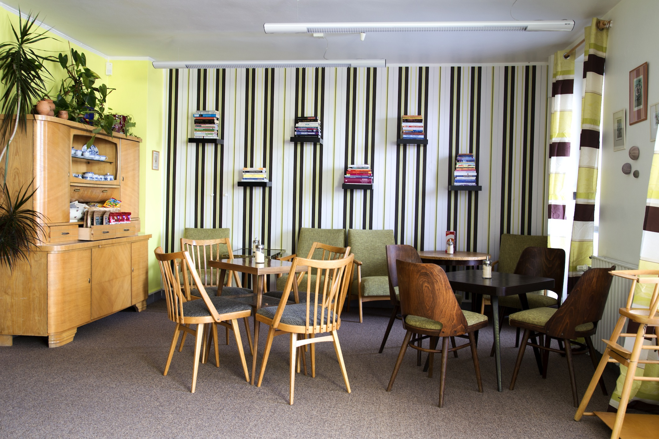
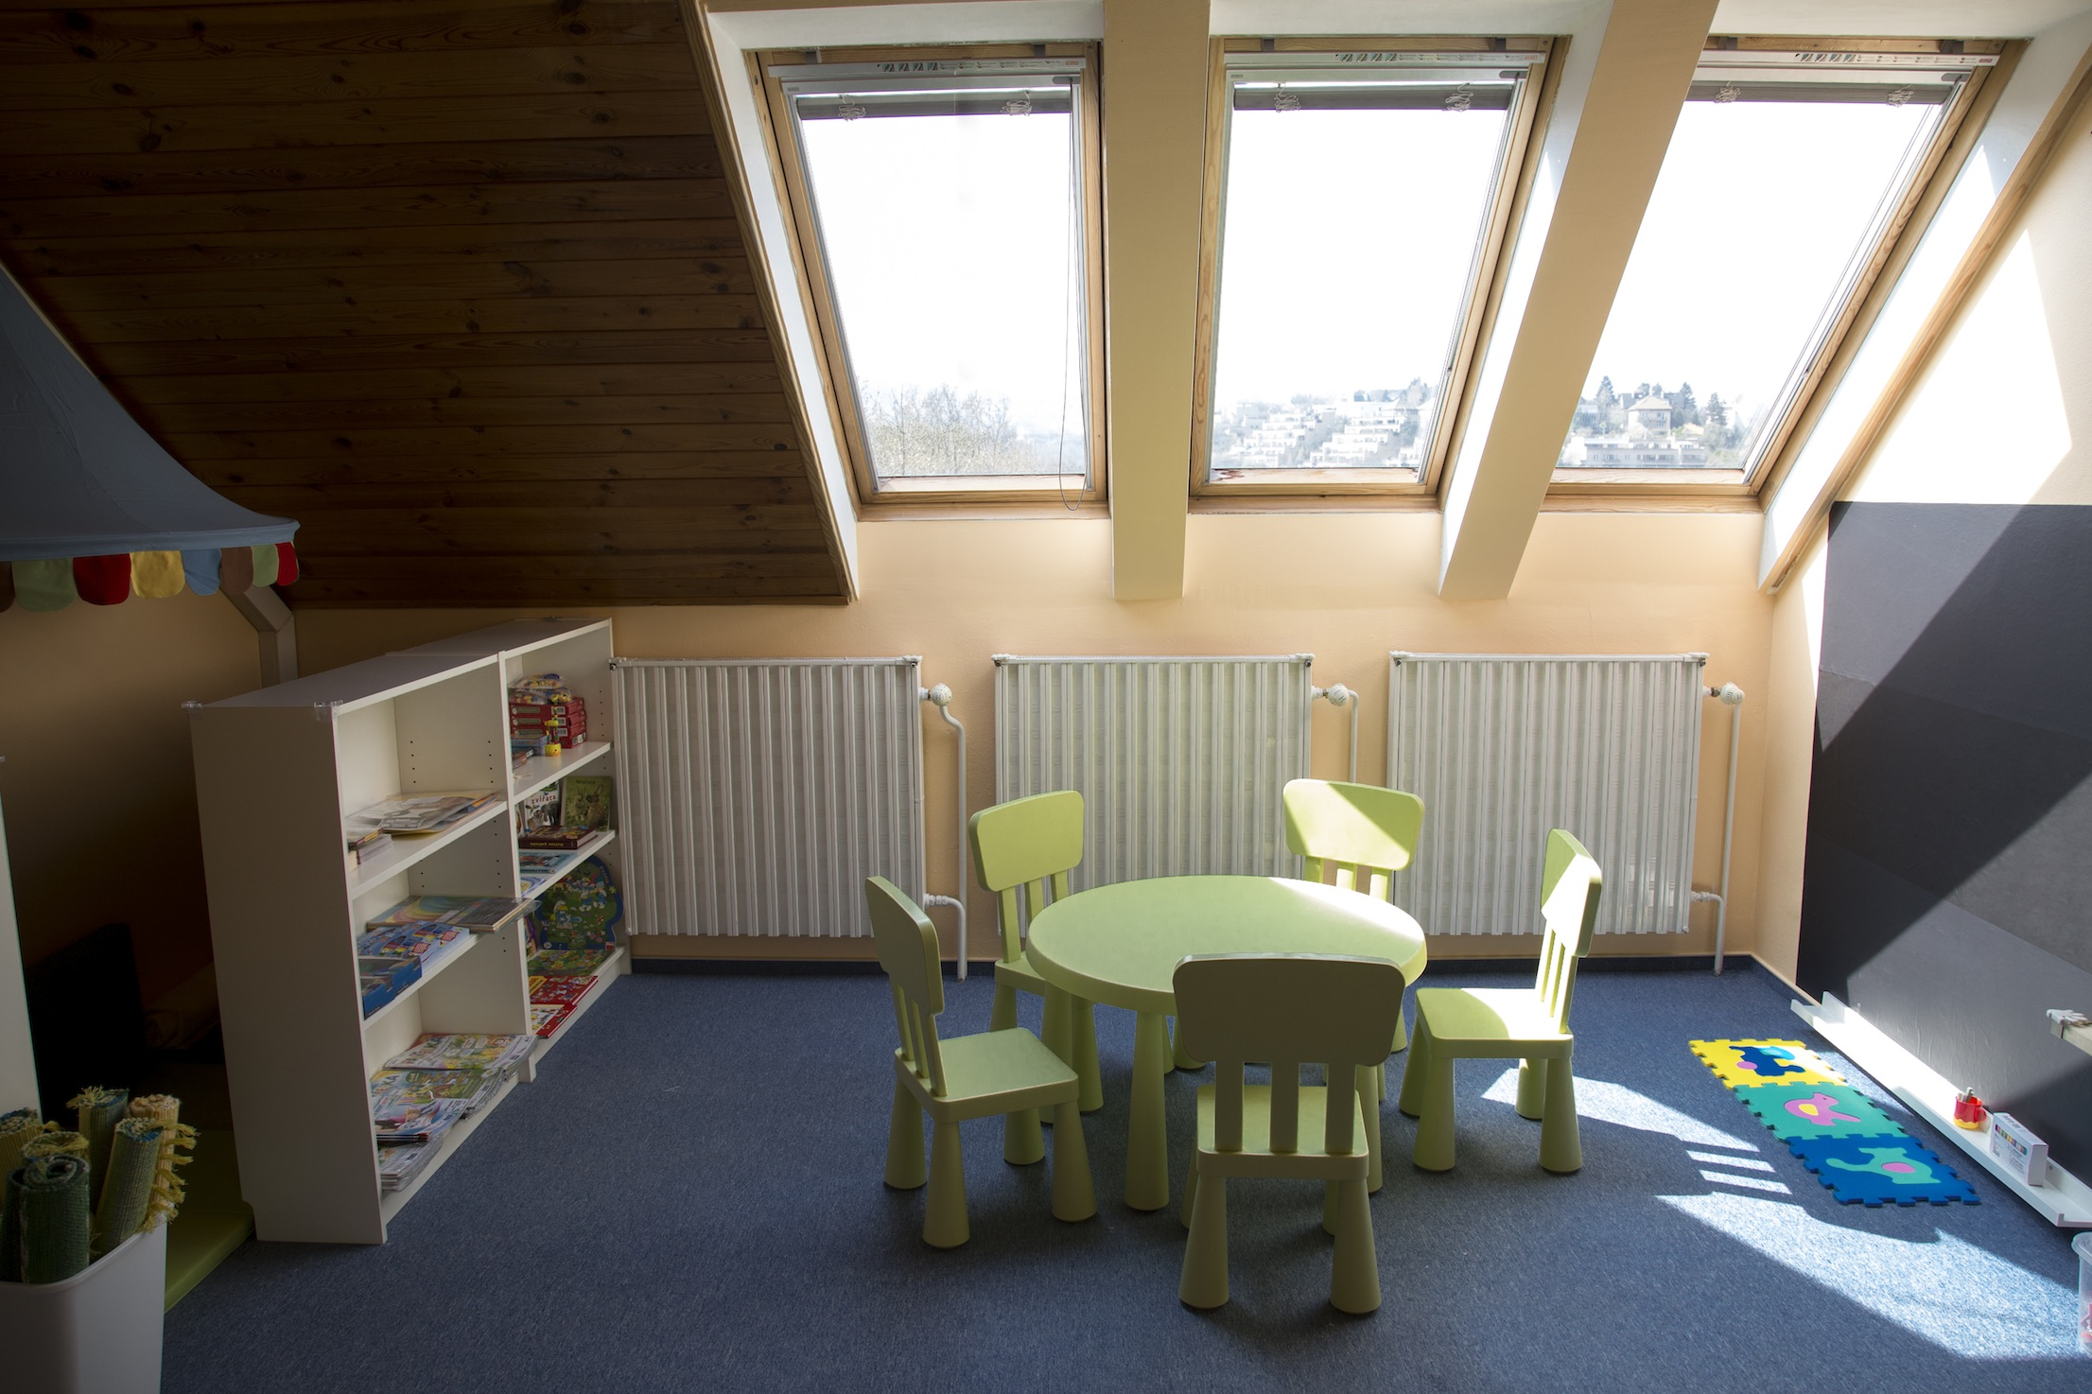

Prostor není jen místo!
MAM Prostor je hlavně o seberealizaci, rozvoji, inspiraci, emocích i zábavě.

Slide 2

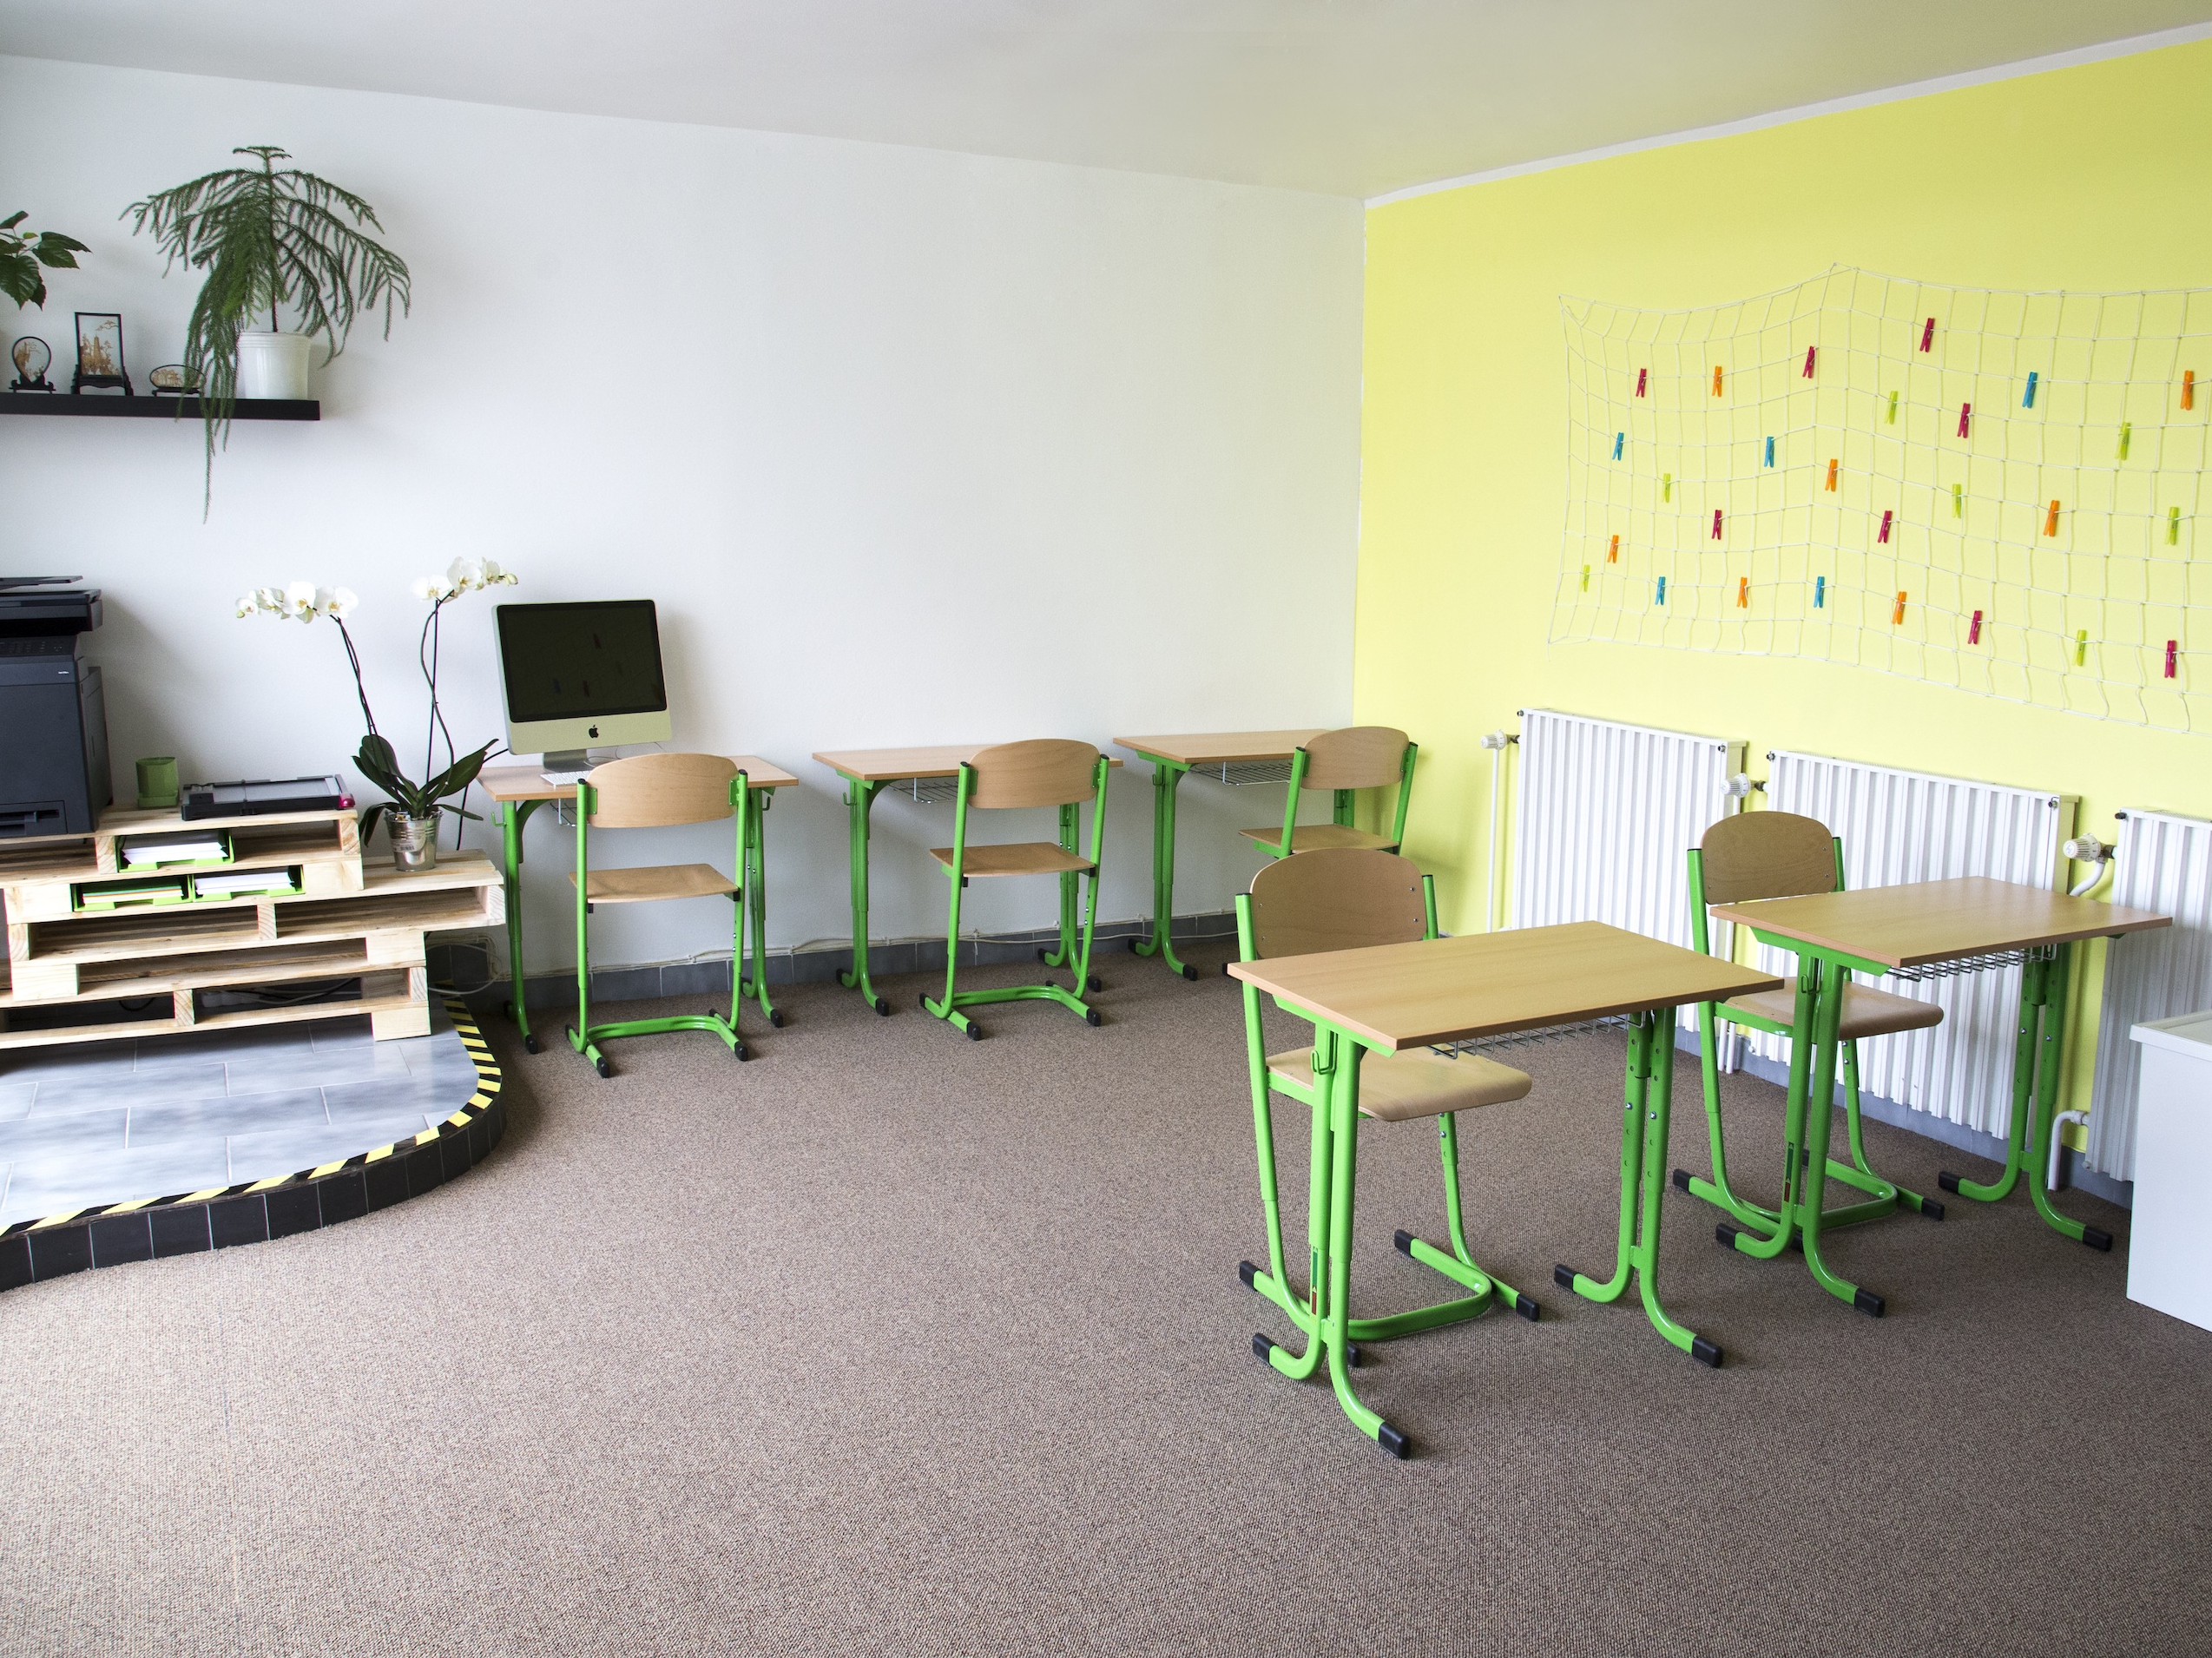
Prostor není jen místo!
MAM Prostor propojuje potřeby firmy, matky i dítěte!
Projekt MAM Prostor se opírá o aktuální situaci na trhu práce a podporuje skloubení potřeb firem, matek i dětí.
Pro firmu je efektivnější a levnější pokračovat ve spoluprácí se ženou / matkou po mateřské dovolené v co nejkratším čase, jelikož tato žena již prošla veškerými interními procesy a ví, jaké požadavky jsou na ni kladeny a co od ní firma očekává.
Oproti tomu se požadavky matky při návratu do práce změnily a matka potřebuje rozložit svůj čas adekvátně mezi práci a své dítě. Proto častokrát požaduje poloviční pracovní úvazek nebo částečný homeoffice, aby se mohla více věnovat dítěti.
Tento požadavek však často je komplikací pro zaměstnavatele, který požaduje plný úvazek, kdy by žena měla plnit své úkoly během standardní pracovní doby.
MAM Prostor propojuje potřeby obou stran. Díky možnosti krátkodobého hlídání dětí a sdílené kanceláři může matka v MAM Prostor pracovat v režimu homeoffice během standardní pracovní doby a zároveň je profesionálně postaráno o její dítě. Matka tak může nastoupit do pracovního procesu v jakékoliv fázi, má zajištěné plnohodnotné hlídání dítěte a zaměstnavatel má plnohodnotnou pracovnici.

Slide 3
Prostor propojuje…
MAM Prostor přináší benefity pro firmu, matku i dítě!
Benefity pro firmu:
Kvalifikovaná a zapracovaná zaměstnankyně
Vysoká efektivita práce díky zajištěné péči o dítě
Ušetření nákladů a času za vyhledávání a zaškolení náhrady
Znalost firemních procesů
Znalost firemních produktů
Zaběhnutá spolupráce a komunikace s kolegy
Dostupnost v pracovní době pro kolegy a klienty
Znalost klientů
Benefity pro matku a dítě:
Návrat do známého pracovního prostředí
Znalost firemních procesů a produktů
Zaběhnutá spolupráce a komunikace s kolegy
Možnost být s dítětem v kontaktu pod jednou střechou
Zajištění hlídání dítěte a jeho rozvoj
Mít dítě nablízku
Ušetření času a peněz hledáním centra pro dítě
Zajištění původního finančního standardu v rodinném rozpočtu
A NAVÍC!
Daňově uznatelný příspěvek jinému subjektu, který zajišťuje provoz dětské skupiny pro jejich zaměstnance.
Daňově zvýhodněná nepeněžní plnění poskytovaná zaměstnancům ve formě použití zařízení péče o děti předškolního věku.
Možnost snížení daně z příjmu o náklady za pobyt v zařízení péče o děti předškolního věku až do výše 8500 Kč ročně za každé dítě již tento rok.
Spokojenost matky = eliminace problému s hlídáním a zabezpečením dítěte
= vyšší pracovní nasazení a efektivita = spokojenost firmy!

Slide 4
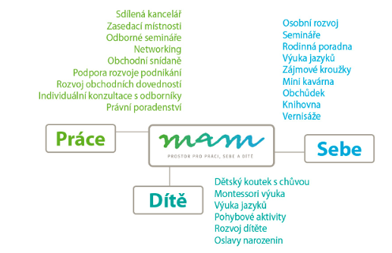
Co dalšího se u nás děje?
Každý si může najít svůj prostor, který vyhovuje právě jemu!

Slide 5
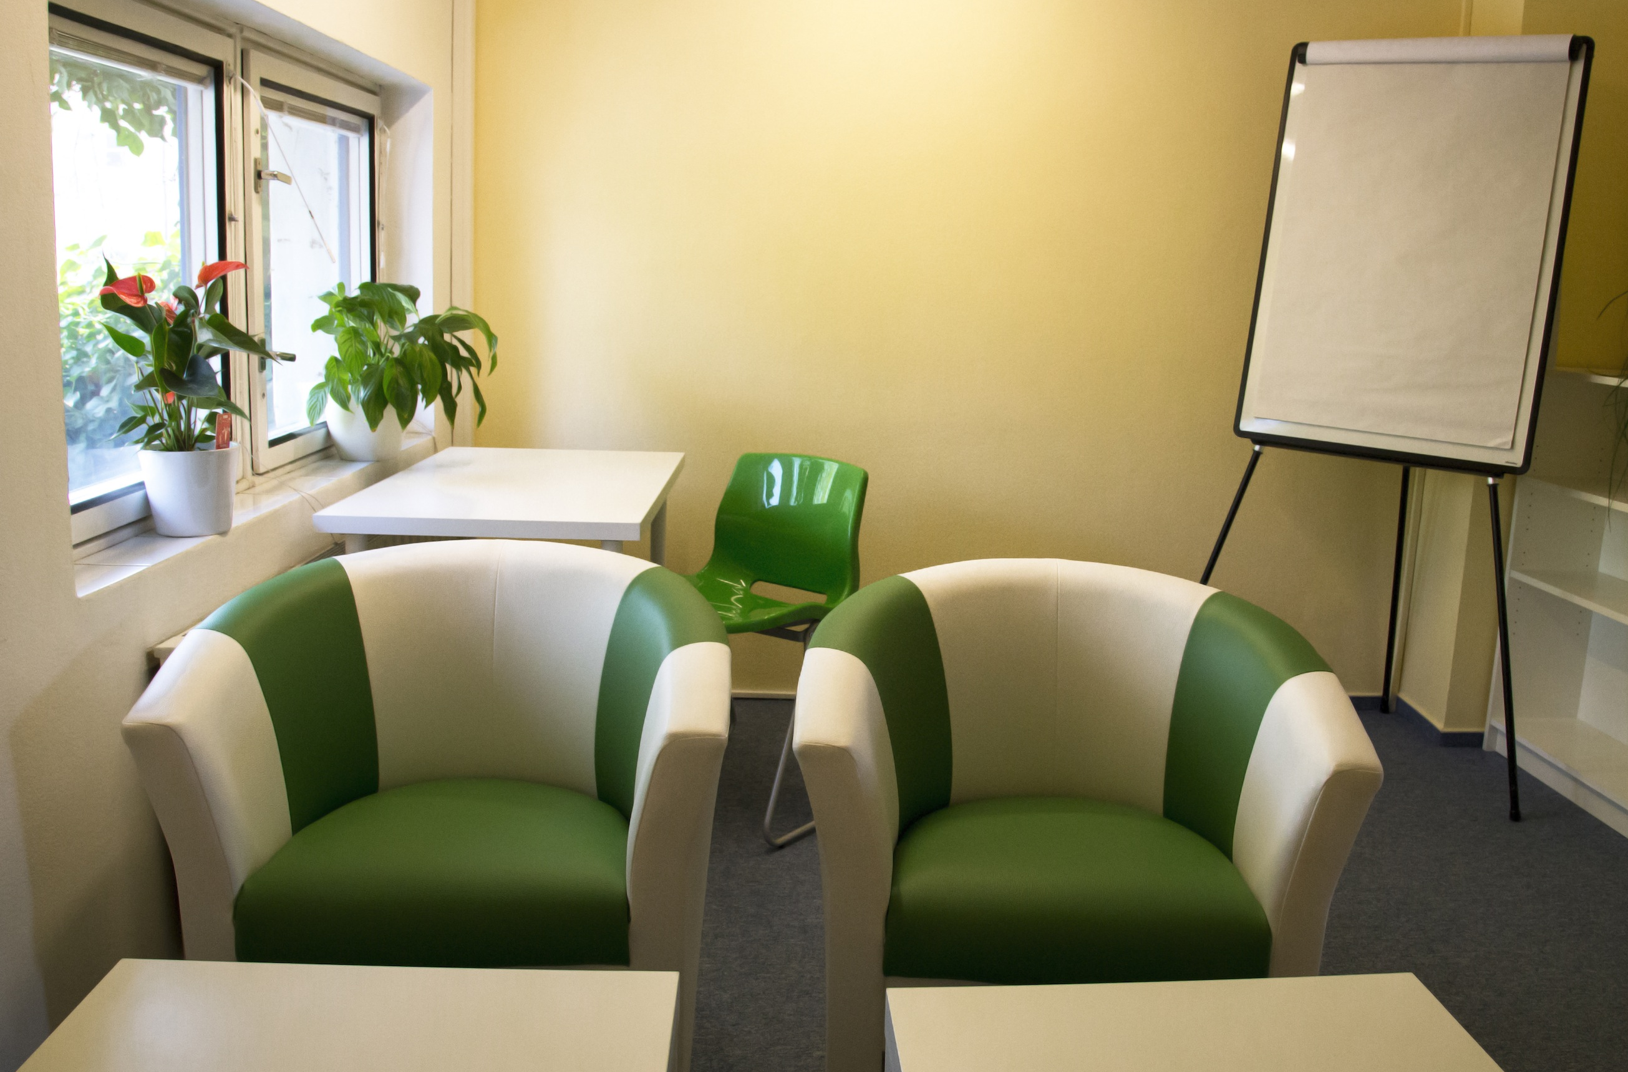
Mám práci
Co má k dispozici firma i zaměstnanec v MAM Prostor?
Pronájem pracovního stolu ve sdílené kanceláři;
Pronájem zasedací místnosti pro neformální týmová i klientská setkání (vč. možnosti cateringu a mediátora);
Kurzy osobního rozvoje (např.: obchodní dovednosti, time management, leadership, emoční inteligence, motivace a komunikace, atd.). Lze realizovat tématické kurzy na přání zákazníka pod vedením zkušených lektorů;
Prezentace firemních produktů pro ostatní klientky MAM Prostor (aktivní i pasivní);
Individuální konzultace pro osobní rozvoj zaměstnance
(mentoring, koučing);
Jazykové kurzy individuální nebo skupinové.

Slide 6
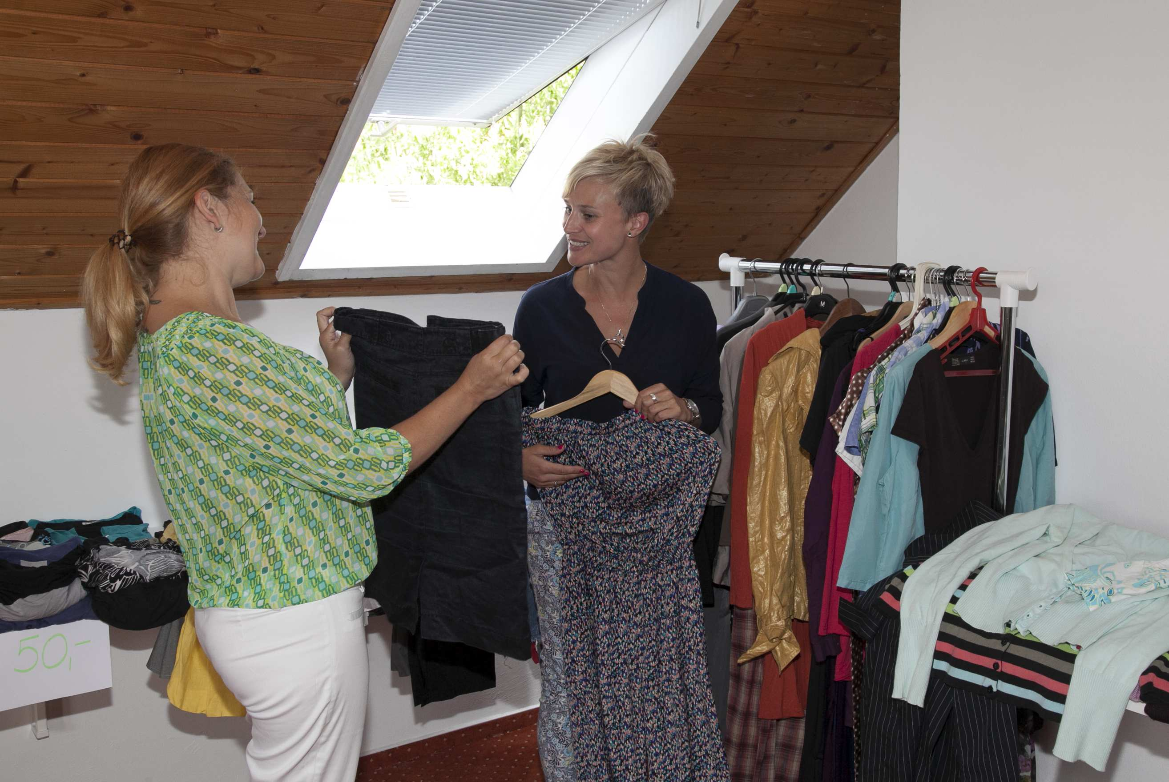
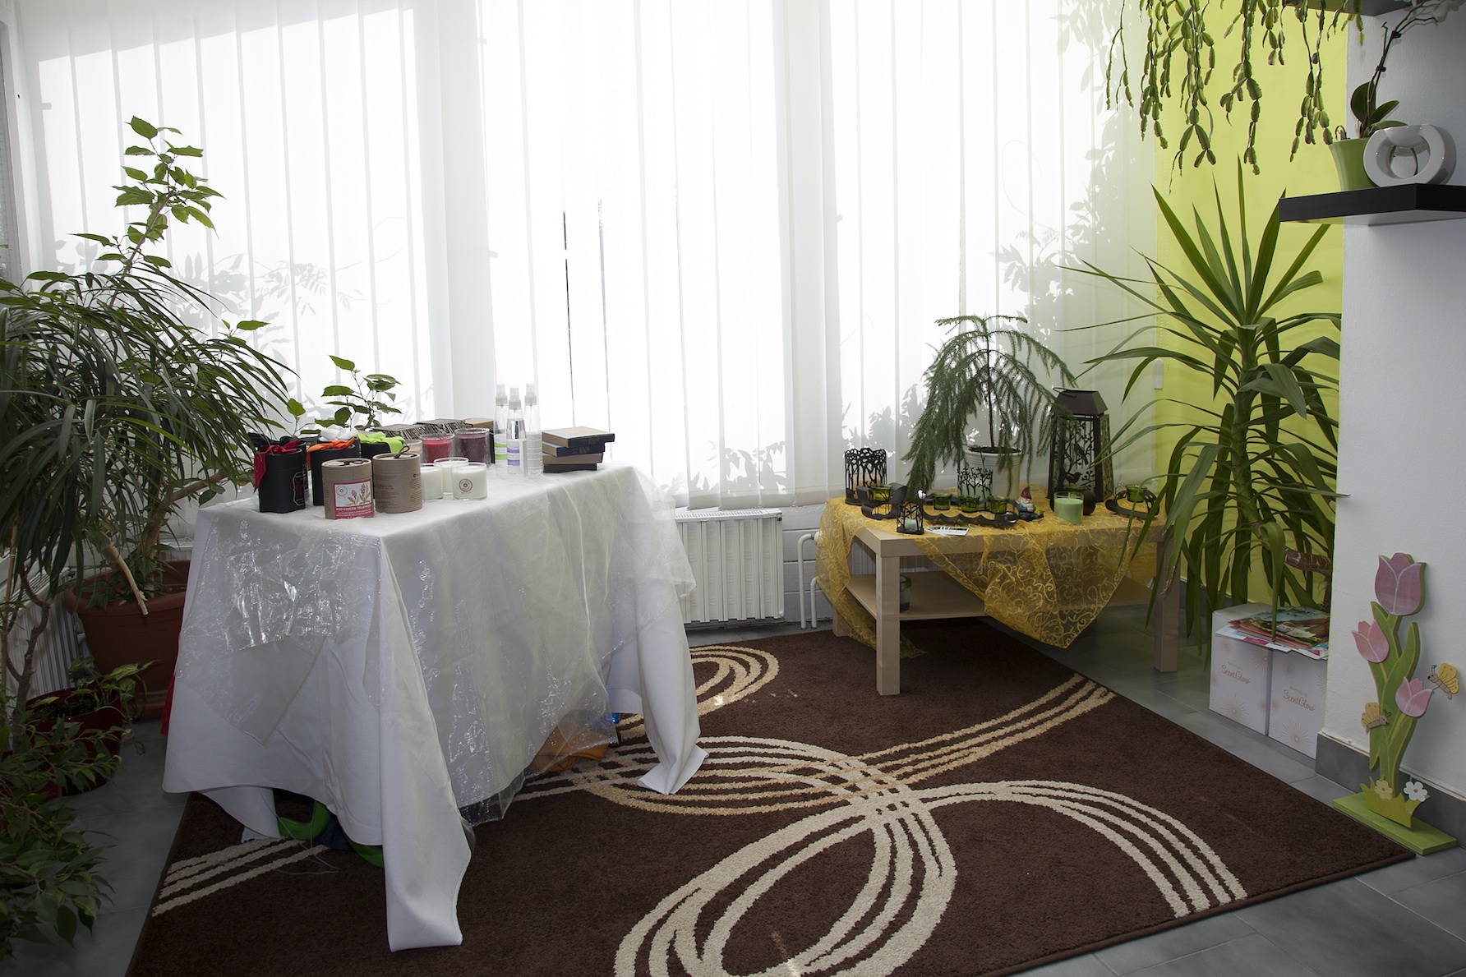
Mám sebe
Život je také zábava a vymezení si prostoru pro sebe sama
Umělecké kroužky;
Pohybové aktivity;
Výživová poradna;
Semináře o výchově dětí;
Konzultace rodinné psycholožky;
Právní poradenství zaměřené na rodinné právo;
Narozeninové oslavy;
Péče o fyzické a duševní zdraví;
Minikavárna pro společenské setkání.

Slide 7
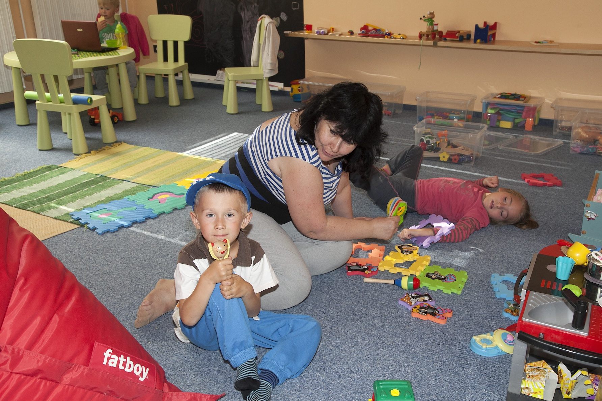
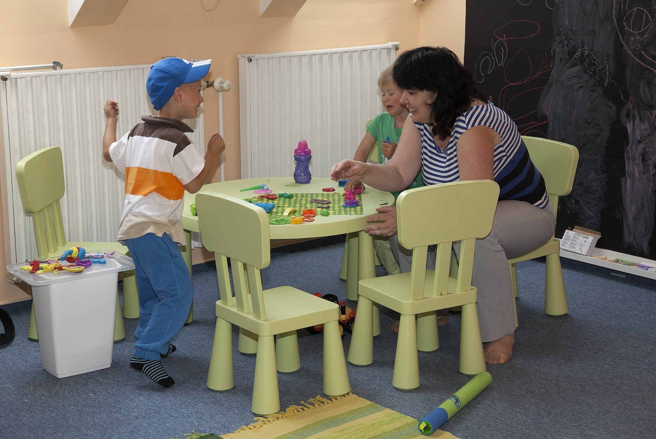
Mám dítě
Mami, dej mi můj prostor!
Krátkodobé hlídání;
Dětské skupiny;
Montessori lekce;
Yamaha školička;
Jazyková výuka;
Dětská psycholožka;
Dětský koučing;
Pohybové aktivity;
Kreativní dílničky;
Narozeninové oslavy;
Příměstské tábory.

Slide 8
Máme společný prostor
Nabídka pro vás a vaše zaměstnance
Vyberte si svůj balíček služeb z předpřipravené nabídky.
Do balíčku lze začlenit také další služby MAM Prostor dle vašich požadavků (např. Jazykové kurzy, odborné semináře, školení zaměstnanců, pronájem zasedacích místností atd.).
Po domluvě lze celkovou částku fakturovat jako dětskou skupinu bez ohledu na typ využívaných služeb, tímpádem lze celou částku odečíst jako daňově uznatelný příspěvek.
Měsíční paušál 10 000 Kč
  80 hodin hlídání dětí 2 – 6 let (4 hodiny denně)
  20 hodin sdílená kancelář zdarma
Měsíční paušál 15 000 Kč
  120 hodin hlídání dětí 2 – 6 let (6 hodin denně)
  30 hodin sdílená kancelář zdarma
Měsíční paušál 20 000 Kč
  160 hodin hlídání dětí 2 – 6 let (8 hodin denně)
  30 hodin sdílená kancelář zdarma
Hlídání i kancelář lze využít pro více zaměstnanců najednou. Limit je pouze počet vyčerpaných hodin.
Pokud se hodiny v daném měsíci nevyčerpají, je možno převést do dalšího měsíce.
Nenašli jste svůj výhodný balíček? Společně jej připravíme dle vašich představ.

Slide 9
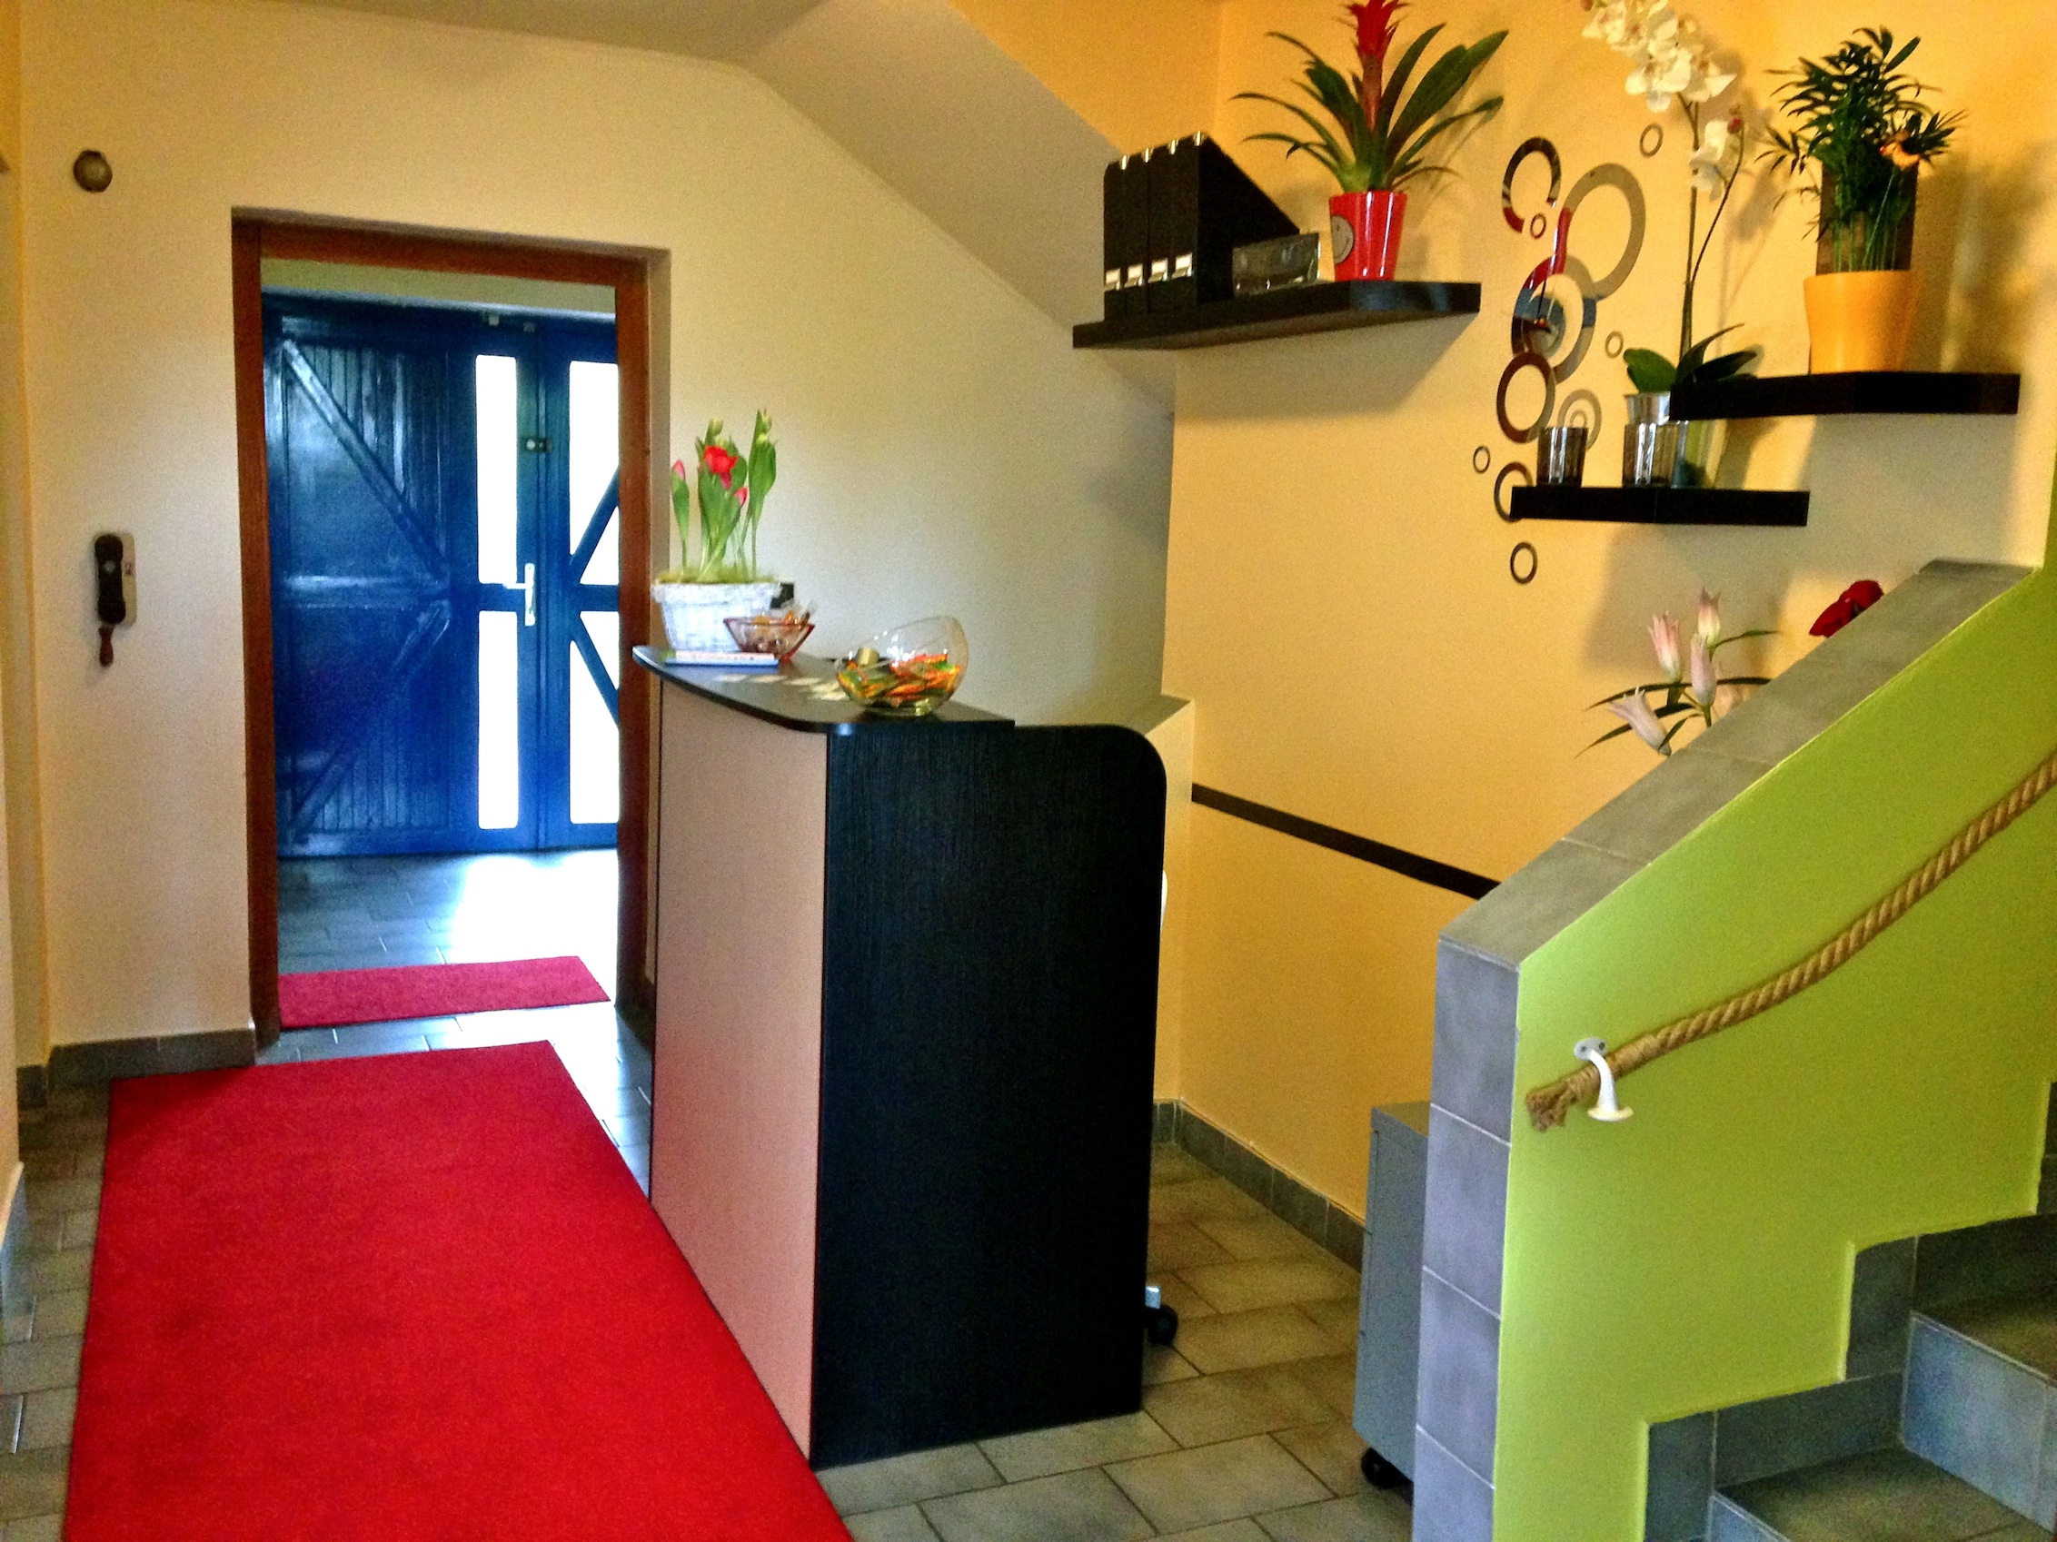
Mám vše za dobrou cenu
Základní ceník standardních služeb
Pronájem pracovního místa 50 Kč / hod
Pronájem malé zasedačky – 5 míst 150 Kč / hod
Pronájem velké zasedačky – 15 míst 350 Kč / hod
Pronájem uzamykatelných prostor 300 Kč / měsíc
Hlídání dětí 3-6 let 125 Kč / hod
Hlídání dětí do 3 let – individuální 150 Kč / hod
Každé další dítě 100 Kč / hod

Slide 10
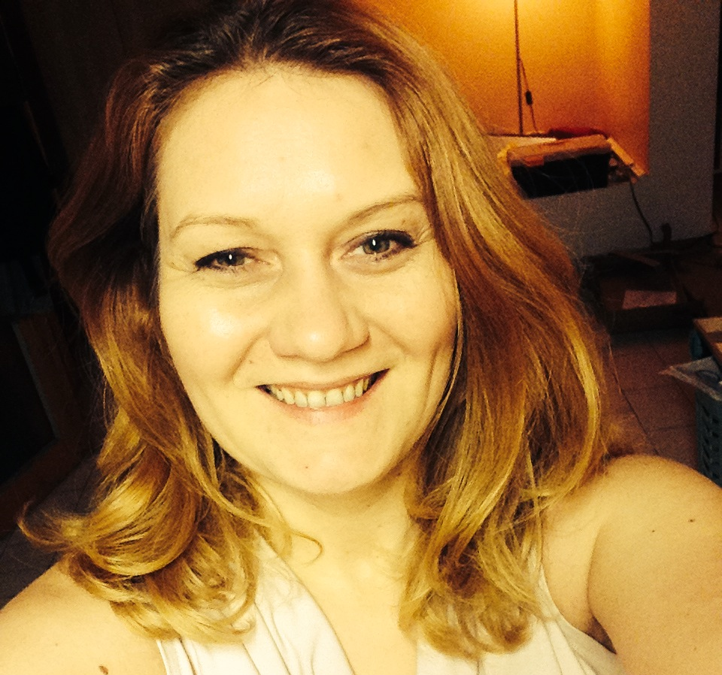

Zakladatelka MAM Prostor
Kateřina Brychtová
15 let jsem pracovala v reklamní branži, kde jsem se úspěšně zaměřovala na různé oblasti komunikace. Posledních několik let jsem však cítila, že bych se měla vydat jiným směrem. Díky práci na sobě a také podnikání na volné noze, kdy jsem se věnovala marketingovému poradenství, jsem získala mnoho zkušeností a kontaktů na lidi, kteří se zabývají osobním rozvojem i rozvojem podnikání.
Tehdy jsem si uvědomila, že toto je také mé poslání – pomáhat lidem najít cestu v životě, uplatnění v práci i ve společnosti. I když sama děti ještě nemám, nejvíce mne vždy lákalo zaměřit se právě na maminky a jejich ratolesti. Ve svém okolí mám spoustu kamarádek, které aktuálně řeší své uplatnění a skloubení výchovy potomků, rodinného života a seberealizace v práci.
Proto jsem se rozhodla vybudovat projekt MAM Prostor, který má pomáhat v rozvoji jak maminkám, tak i jejich dětem.
Věřím, že i my se spolu potkáme v MAM Prostor.
Kateřina Brychtová

Slide 11
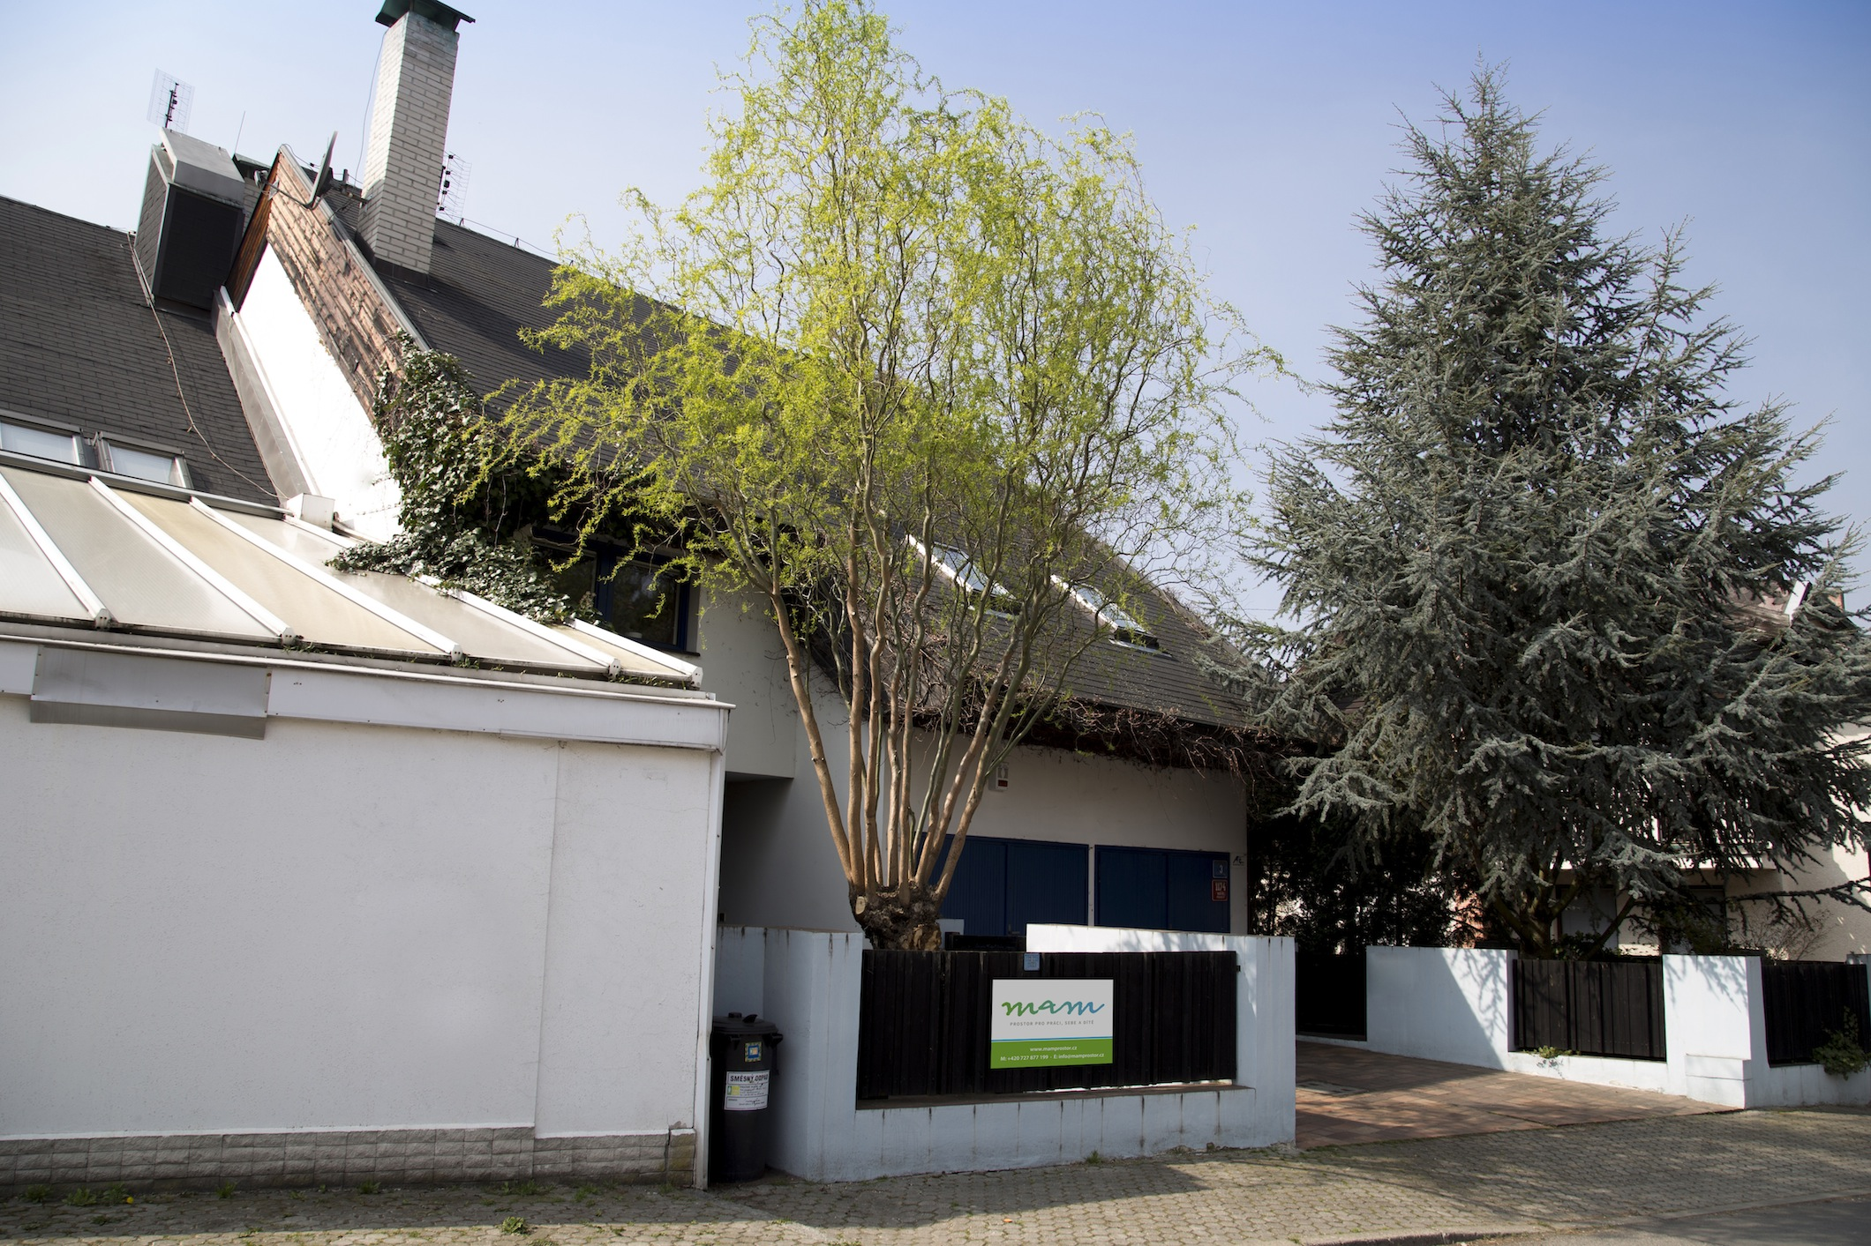
Kontakty a otevírací doba
Kde nás najdete
MAM Prostor
Adresa: U Teplárny 3, 158 00 Praha 5
Tel.: +420 727 877 199
E-mail: info@mamprostor.cz
www.mamprostor.cz
Otevírací doba
Pondělí – pátek: 9.00–18.00 hod.
Individuální otevírací doba dle dohody předem,
nebo dle aktuálně vypsaných kurzů.
Zakladatelka
Kateřina Brychtová
Fakturační adresa: Václava Rady 1453/13, 156 00 Praha 5
Tel.: +420 602 471 076
E-mail: katerina.brychtova@mamprostor.cz
IČO: 68339071

